Slide 1
姓名 | 得分 | 得分 | 班级名次 | 年级名次
王昊宇 | 88 | 99 | 1 | 3
乔宏梁 | 86 | 98 | 2 | 7
李林璐 | 84 | 97 | 3 | 13
刘承浩 | 81 | 96 | 4 | 18
刘禹尧 | 81 | 96 | 4 | 18
李炳辰 | 78 | 95 | 6 | 26
段博骞 | 76 | 95 | 6 | 26
李冠儒 | 76 | 95 | 6 | 26
尹佳琪 | 76 | 95 | 6 | 26
杨小菡 | 73 | 94 | 10 | 44
翟梓炀 | 72 | 93 | 11 | 56
李宇轩 | 71 | 93 | 11 | 56
邹稼浩 | 71 | 93 | 11 | 56
汪子淳 | 70 | 92 | 14 | 79
徐可凡 | 70 | 92 | 14 | 79
陈卓 | 69 | 92 | 14 | 79
谭盼盼 | 66 | 91 | 17 | 129
姜雨辰 | 65 | 90 | 18 | 160
王之翼 | 63 | 88 | 19 | 199
朱欣宜 | 63 | 88 | 19 | 199
刘文宣 | 62 | 87 | 21 | 228
刘林航 | 61 | 86 | 22 | 258
于梓睿 | 61 | 86 | 22 | 258
李梓臻 | 60 | 85 | 24 | 282
王一诺 | 60 | 85 | 24 | 282
魏子宜 | 60 | 85 | 24 | 282
夏睿天 | 60 | 85 | 24 | 282
姓名 | 得分 | 得分 | 班级名次 | 年级名次
毛跃然 | 100 | 91 | 1 | 1
刘昊宸 | 96 | 80 | 2 | 21
胡先源 | 95 | 78 | 3 | 26
孙德榛 | 95 | 77 | 4 | 33
孙义哲 | 95 | 76 | 5 | 36
刘紫涵 | 95 | 76 | 5 | 36
刘钧天 | 93 | 71 | 7 | 68
耿宁颢 | 92 | 70 | 8 | 79
顾彦聪 | 92 | 70 | 8 | 79
王俊哲 | 92 | 69 | 10 | 94
张烨童 | 92 | 68 | 11 | 114
董帅言 | 92 | 68 | 11 | 114
高义轩 | 90 | 65 | 13 | 160
贺梓桓 | 90 | 65 | 13 | 160
赵博晨 | 90 | 65 | 13 | 160
臧俊皓 | 88 | 63 | 16 | 199
张祎哲 | 88 | 63 | 16 | 199
郑丁睿 | 88 | 63 | 16 | 199
付桂娴 | 88 | 63 | 16 | 199
王浩宇 | 87 | 62 | 20 | 228
许灿文 | 87 | 62 | 20 | 228
李方钰 | 86 | 61 | 22 | 258
唐浩翔 | 86 | 61 | 22 | 258
成成 | 85 | 60 | 24 | 282

Slide 2
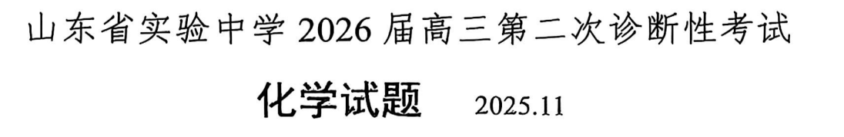
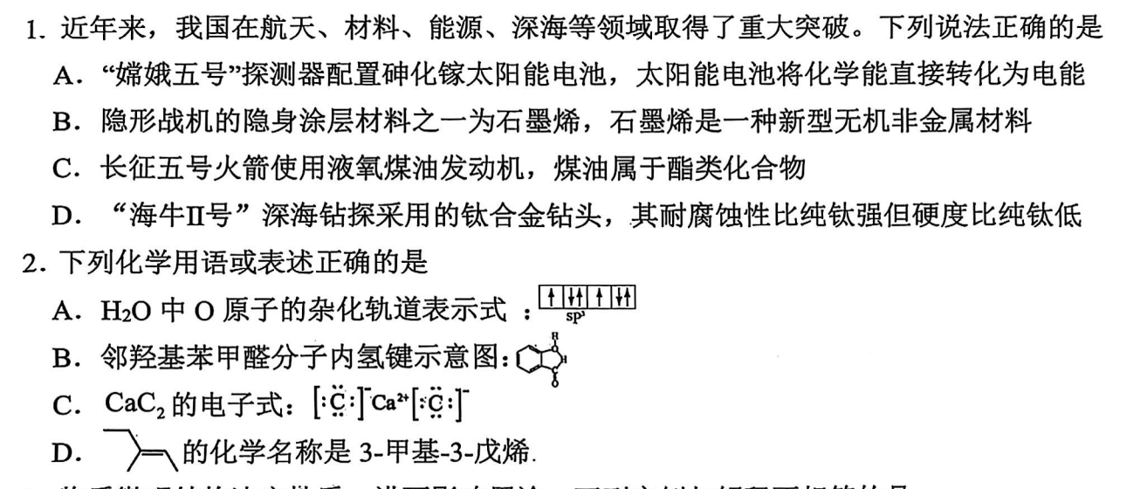







Slide 3


















Slide 4
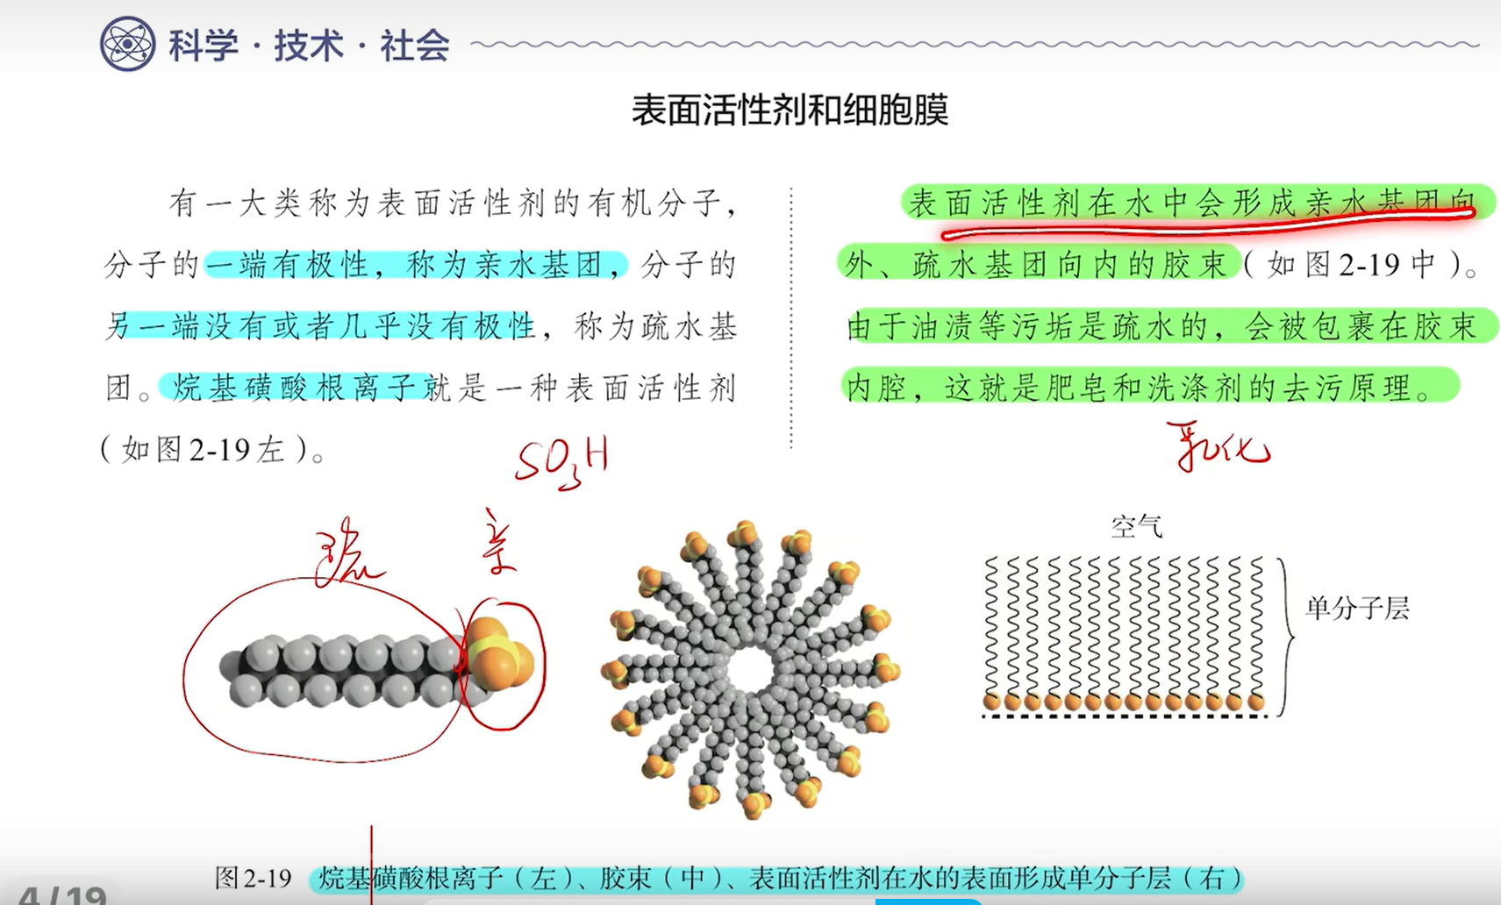















Slide 5
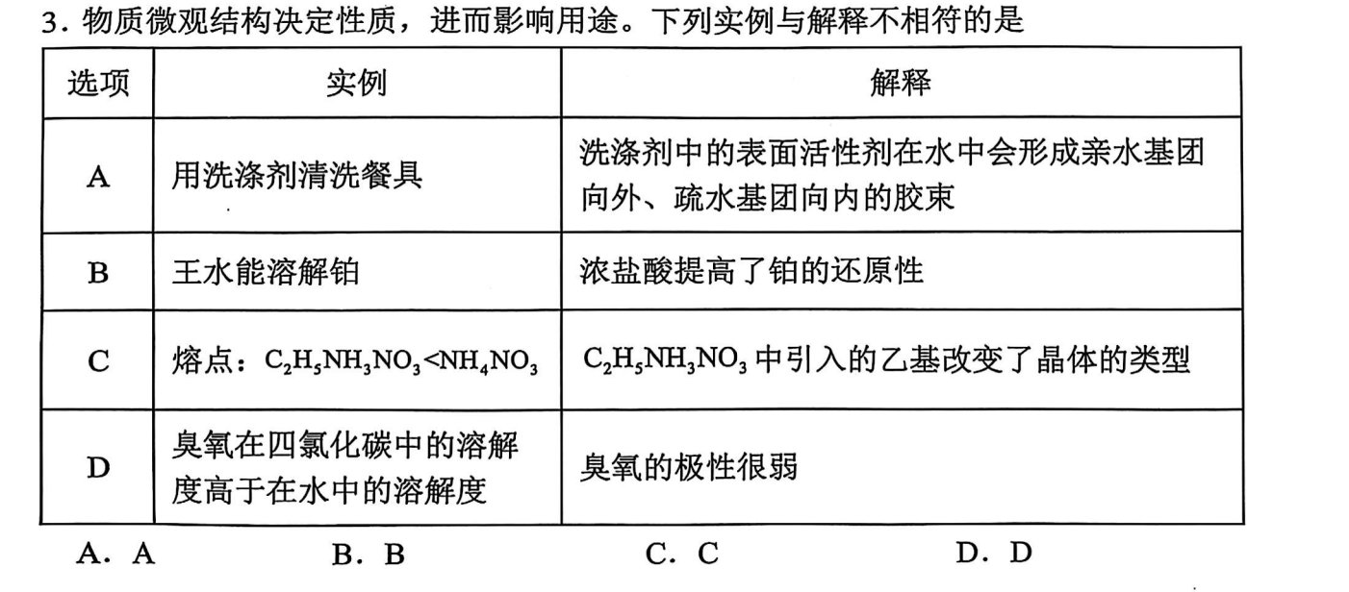



























Slide 6
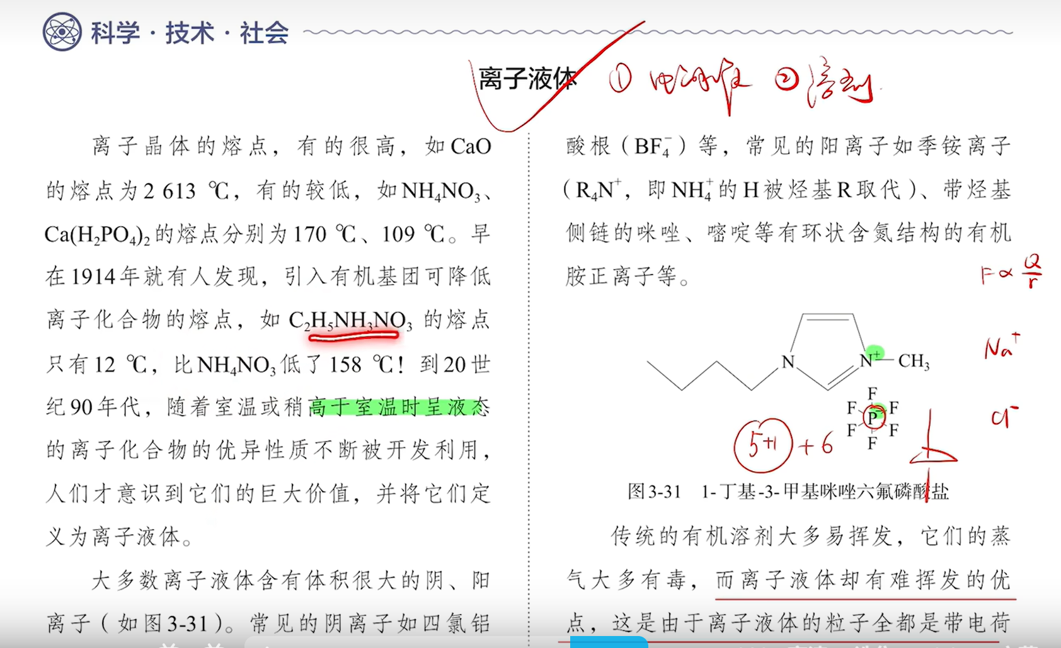






Slide 7
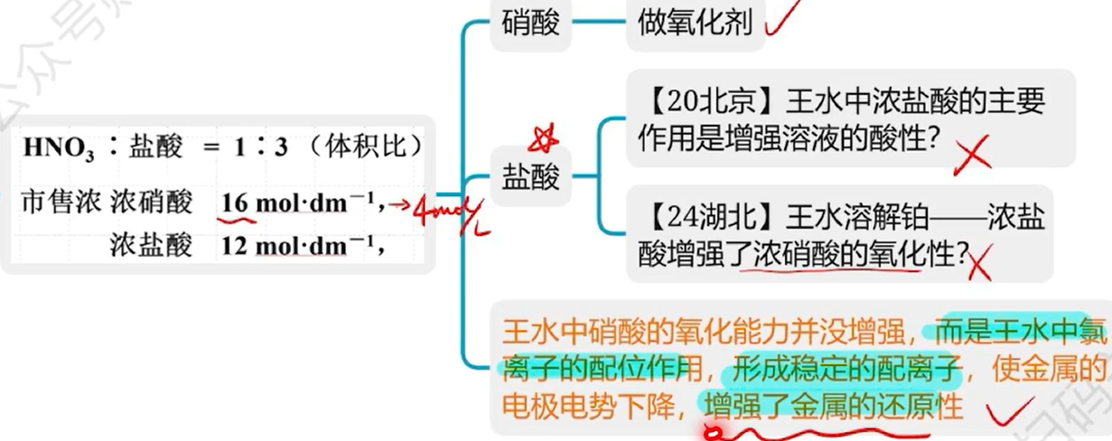


Slide 8
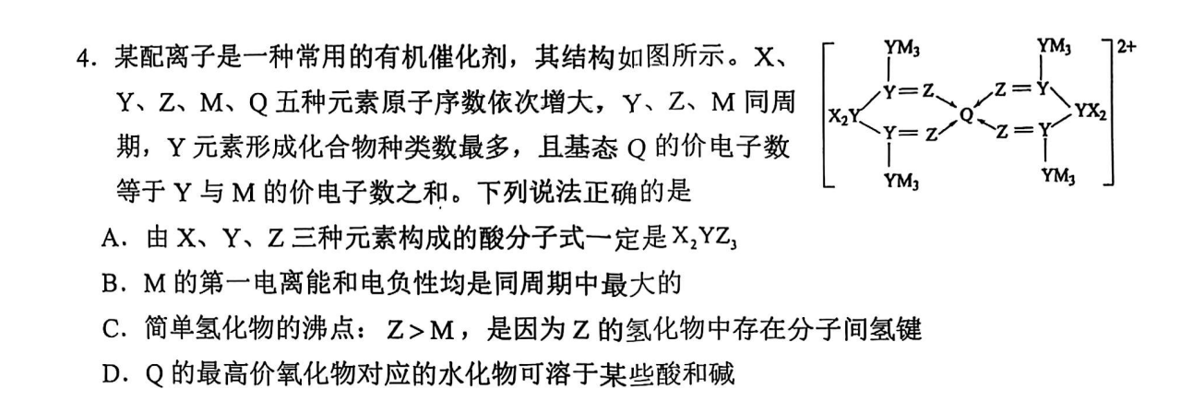

Slide 9






























Slide 10
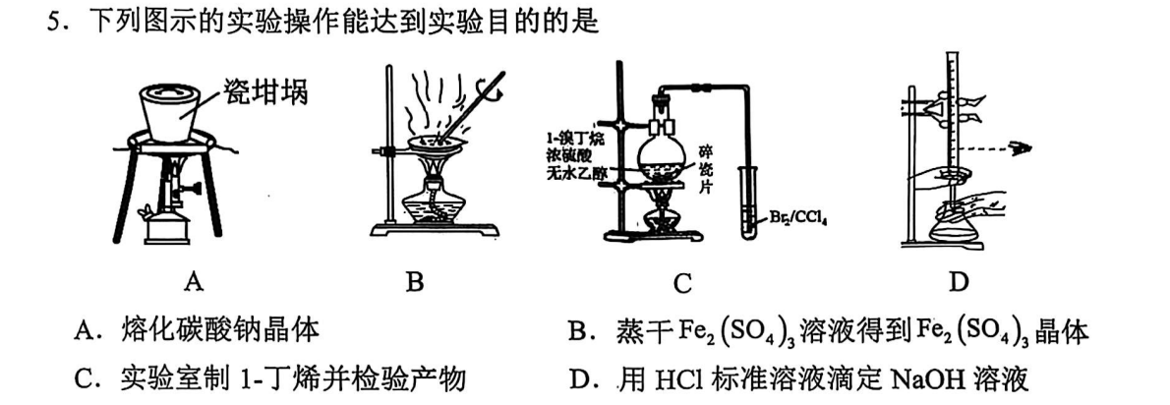

Slide 11






























Slide 12
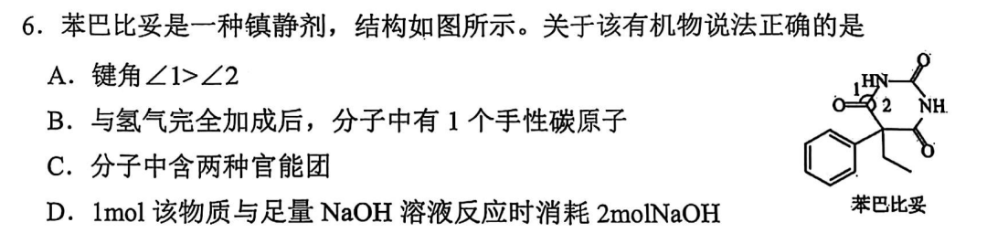











Slide 13






















Slide 14
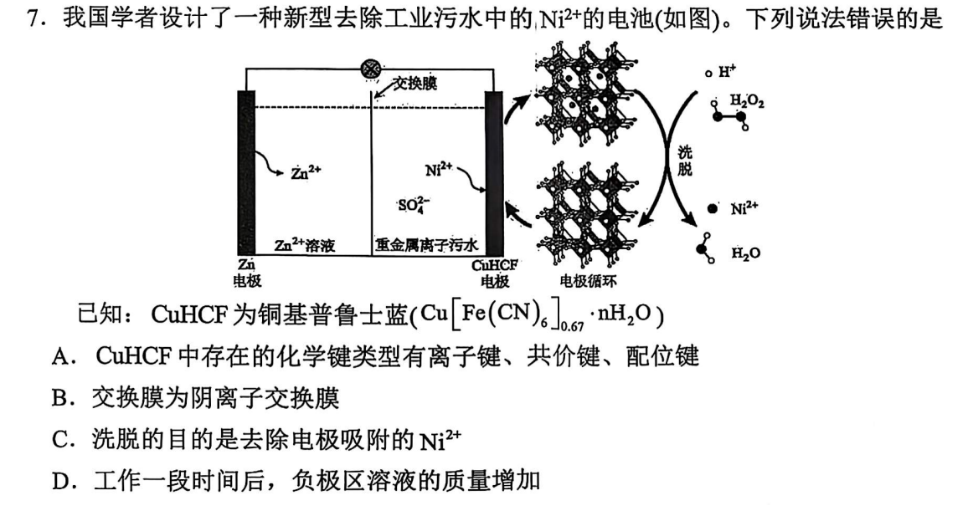





Slide 15
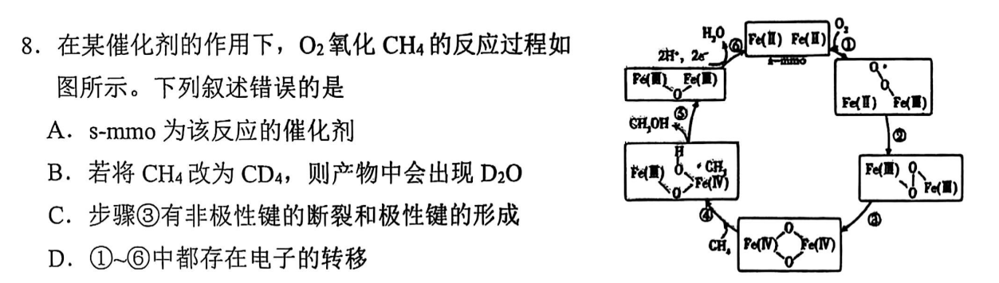

Slide 16















Slide 17
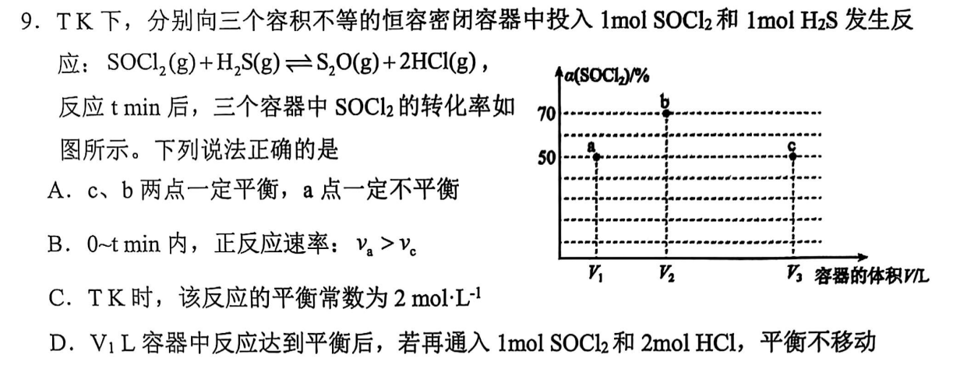

Slide 18

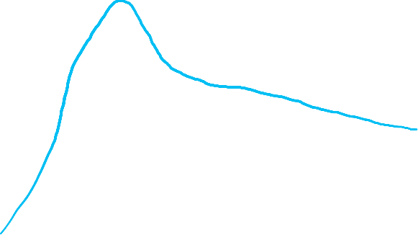








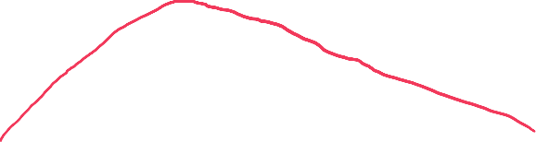













Slide 19
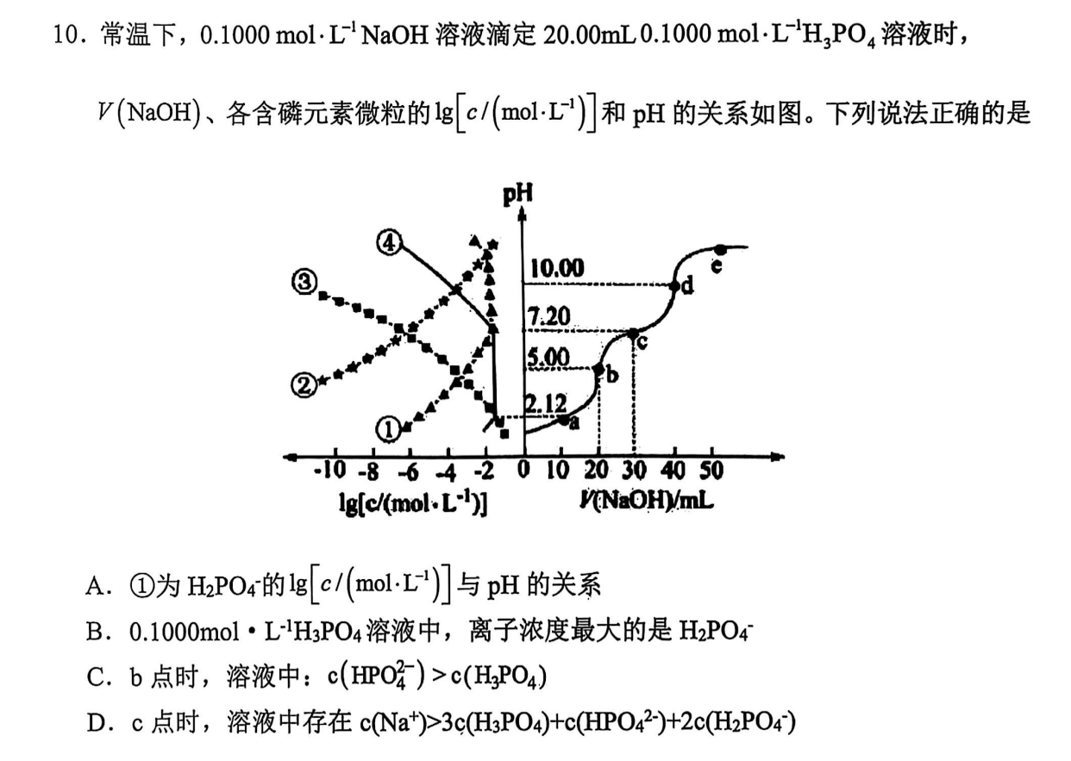

Slide 20


















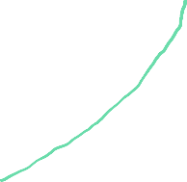





















Slide 21
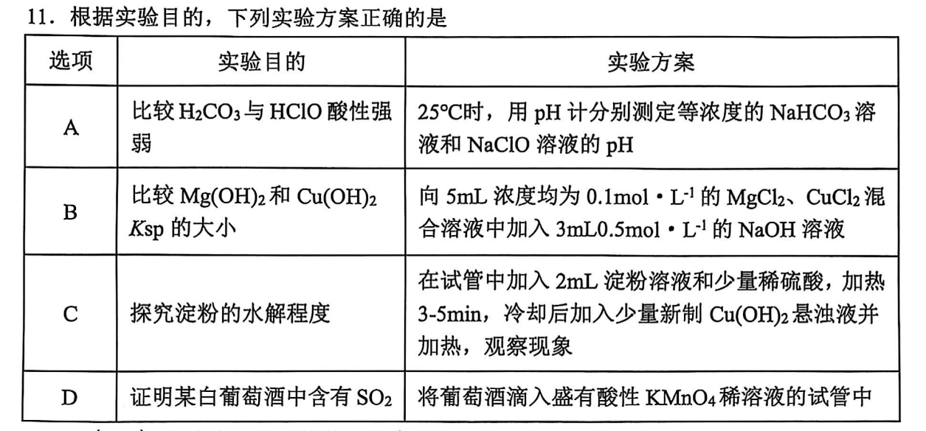

Slide 22








































Slide 23
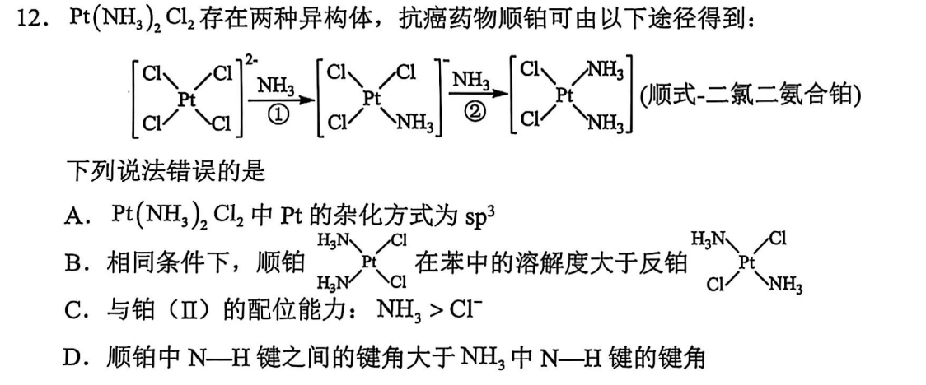




























Slide 24




Slide 25
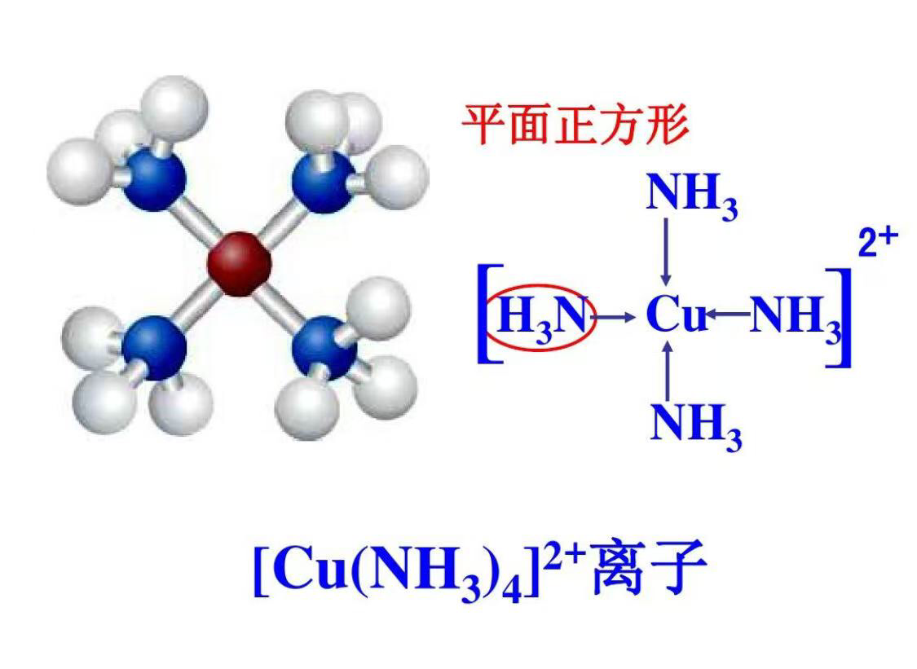




Slide 26
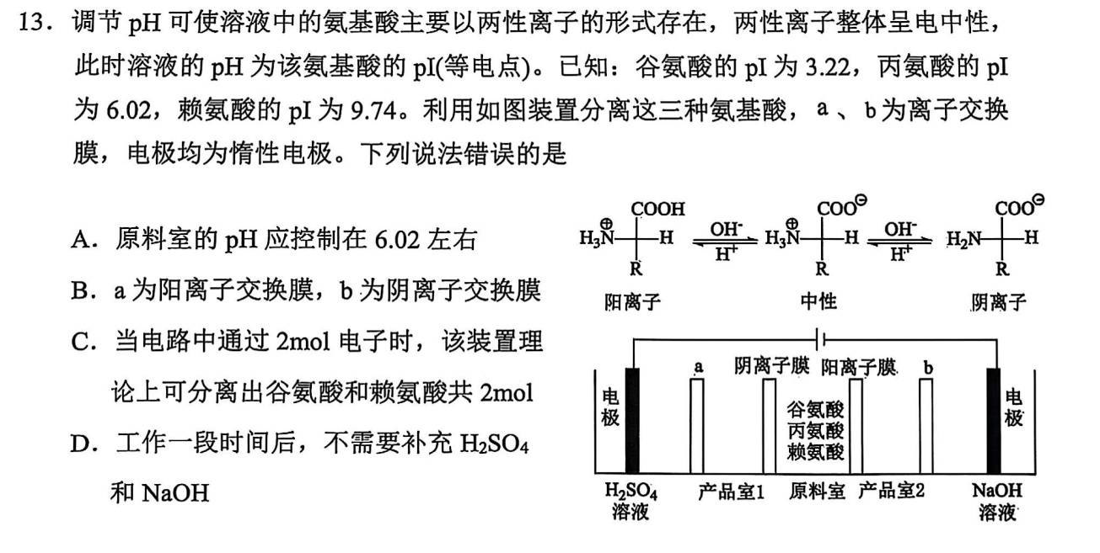

Slide 27
































Slide 28
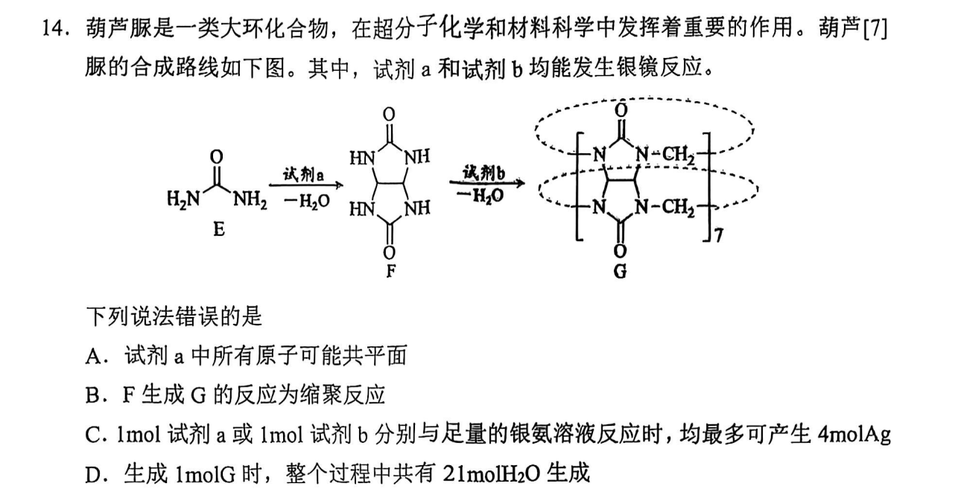

Slide 29















Slide 30
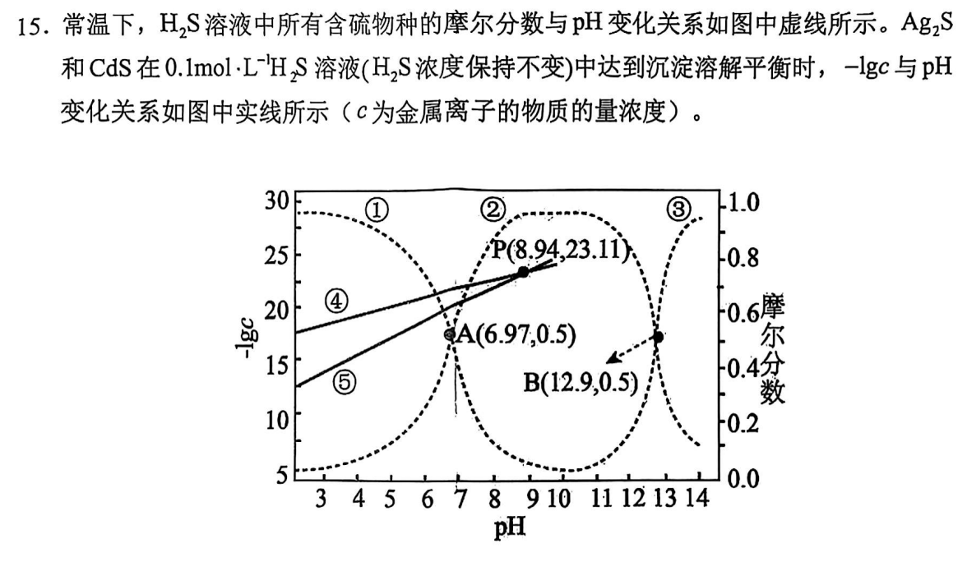
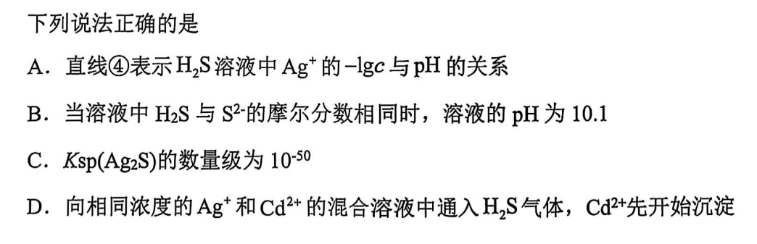

Slide 31






















Slide 32




































Slide 33
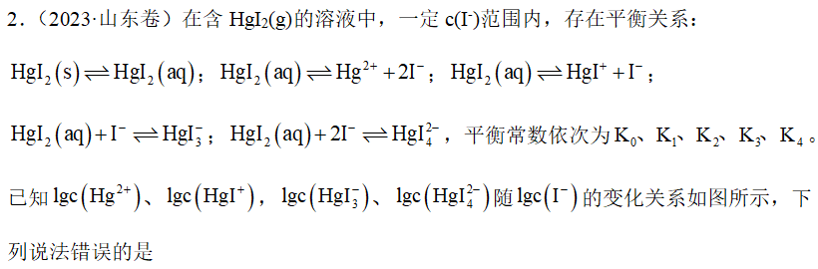
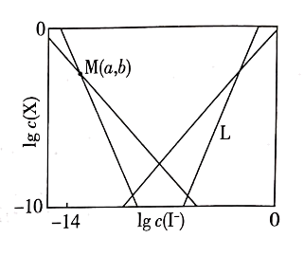
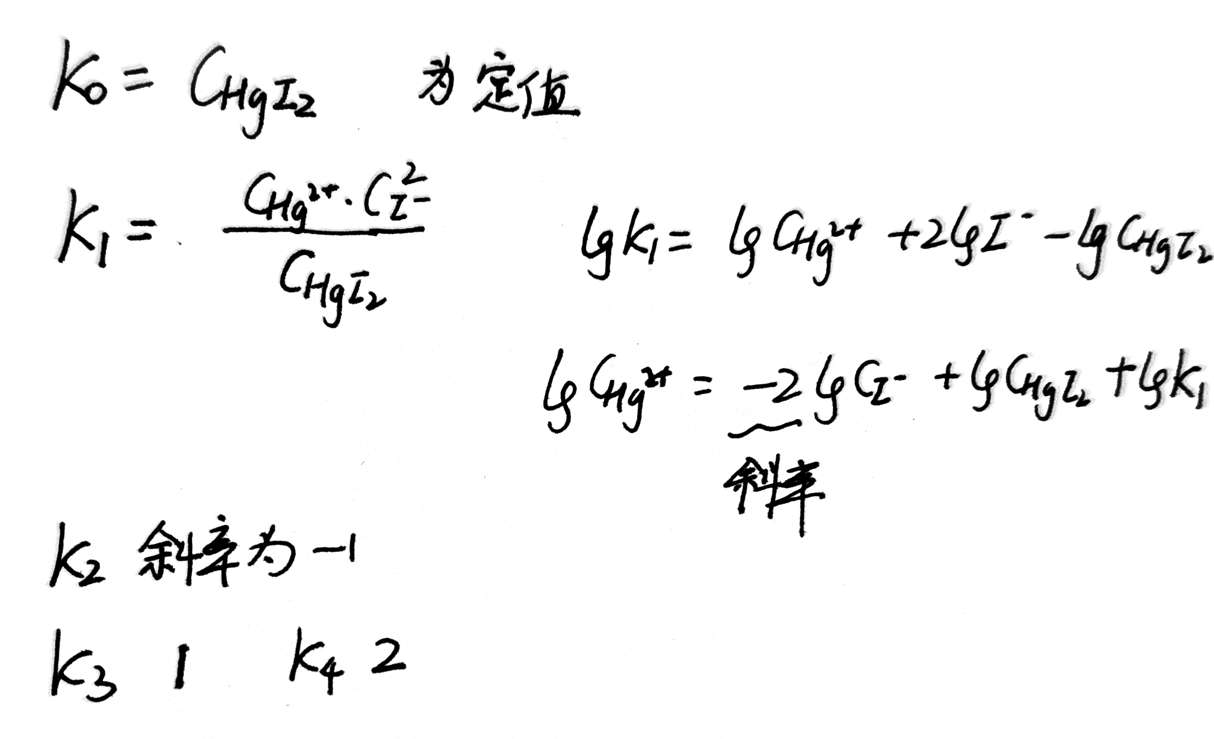




Slide 34
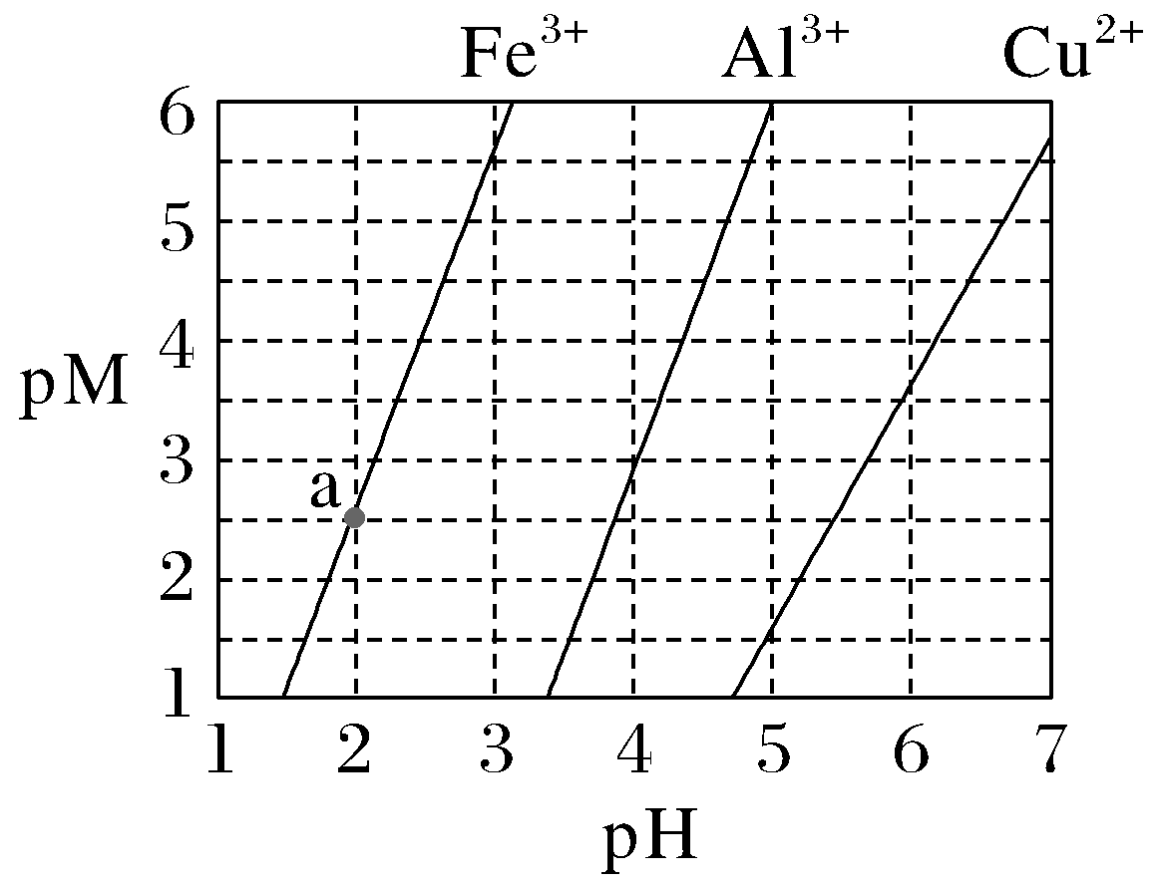
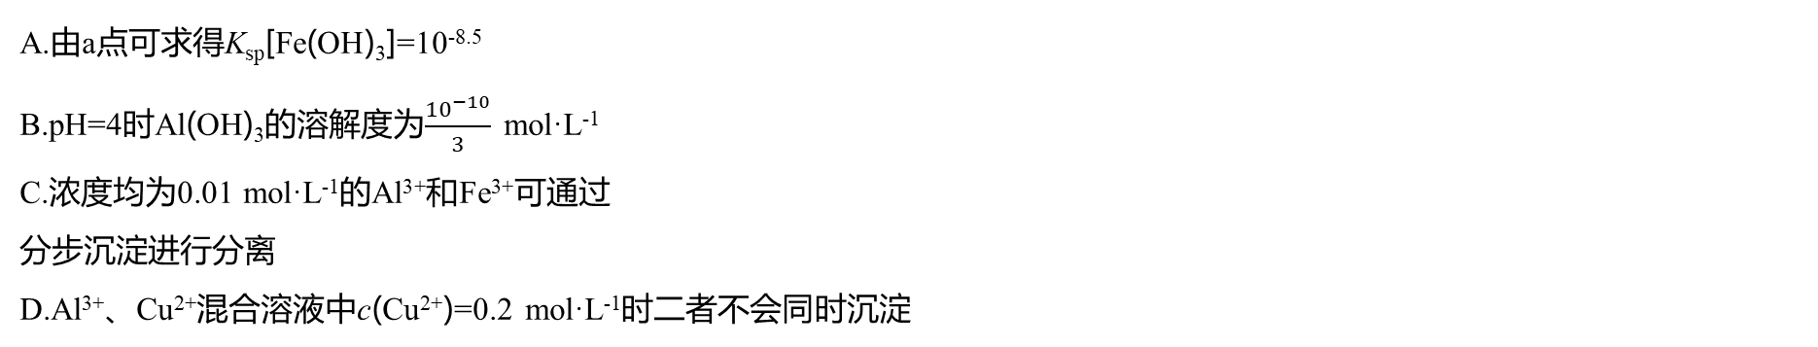
3.(2023·全国甲卷)下图为Fe(OH)₃、Al(OH)₃和Cu(OH)₂在水中达沉淀溶解平衡时的pM-pH关系图{pM=-lg[c(M)/(mol·L⁻¹)];c(M)≤10⁻⁵ mol·L⁻¹可认为M离子沉淀完全}。下列叙述正确的是( )

Slide 35
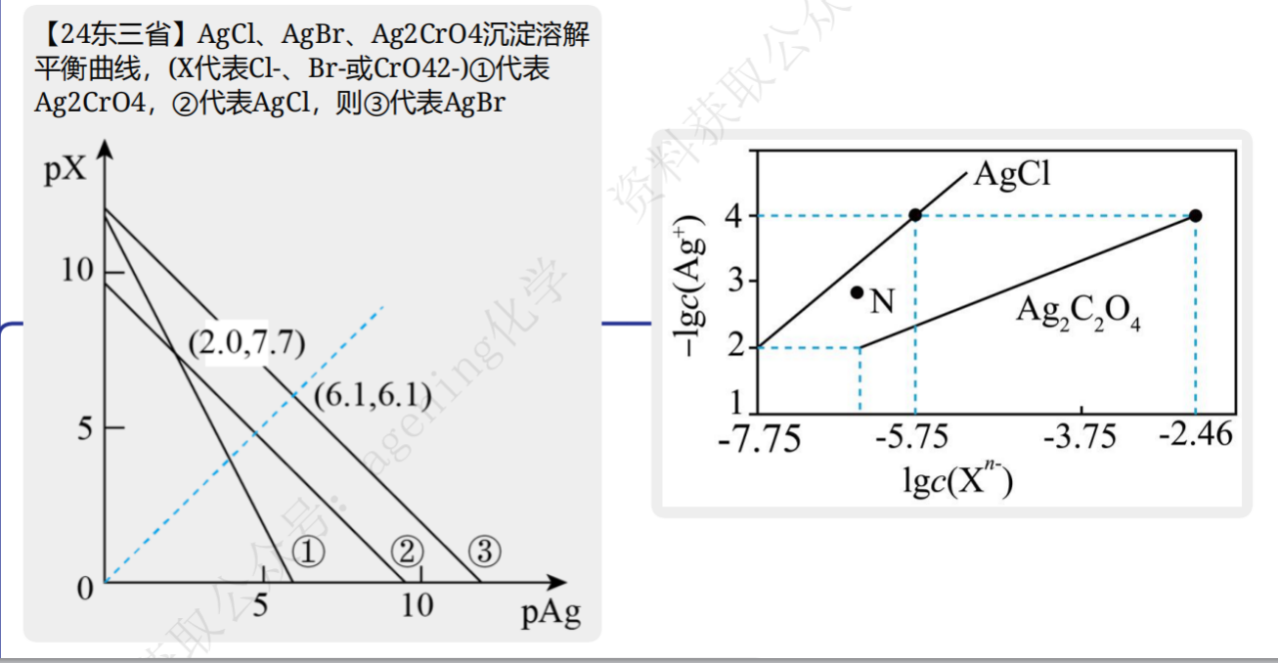

Slide 36
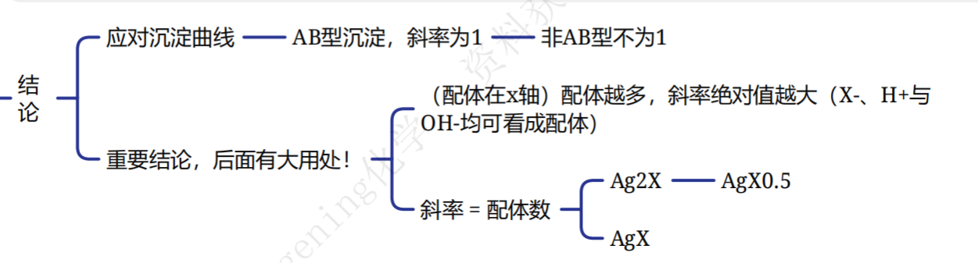
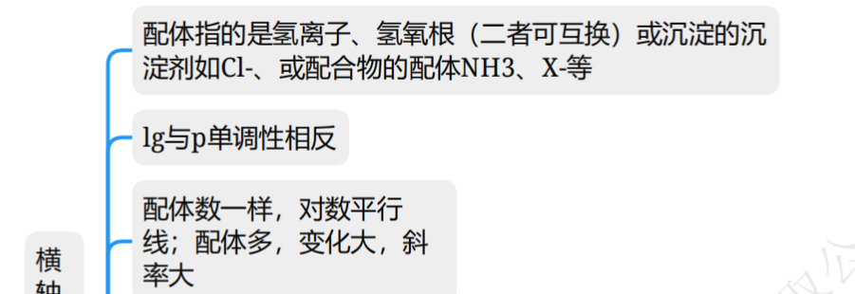






















Slide 37
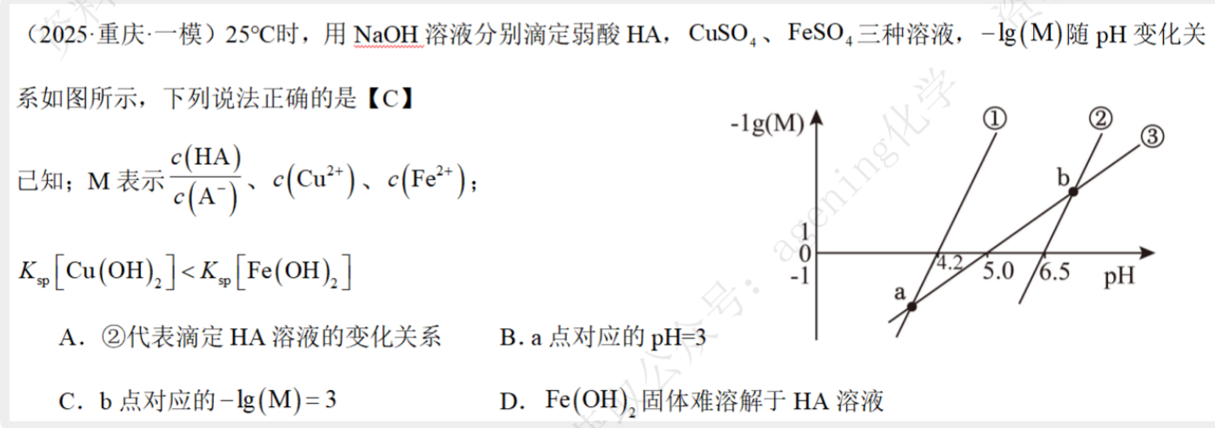

Slide 38
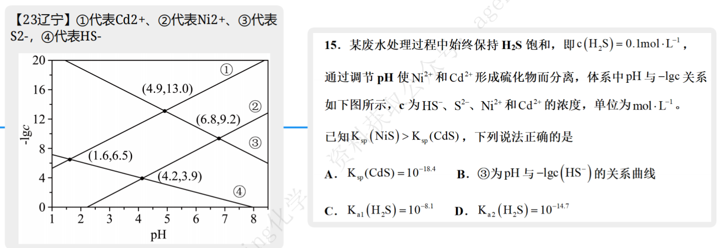

Slide 39
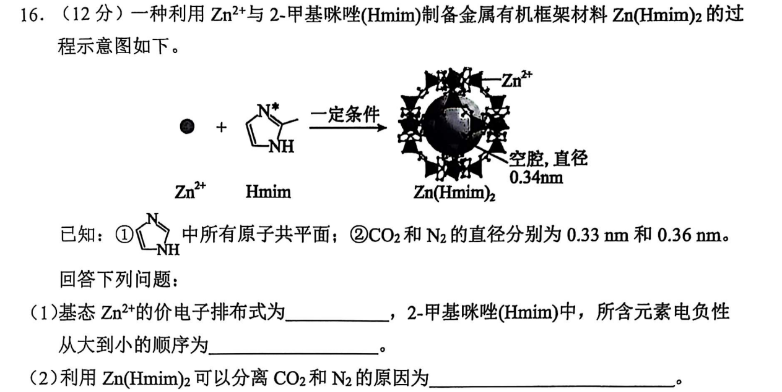
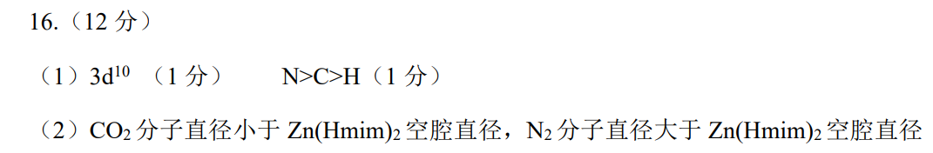



Slide 40


Slide 41
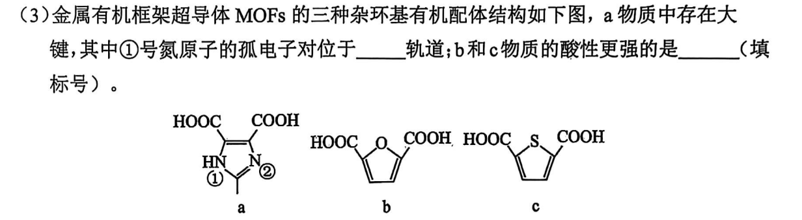

Slide 42

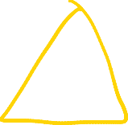




Slide 43
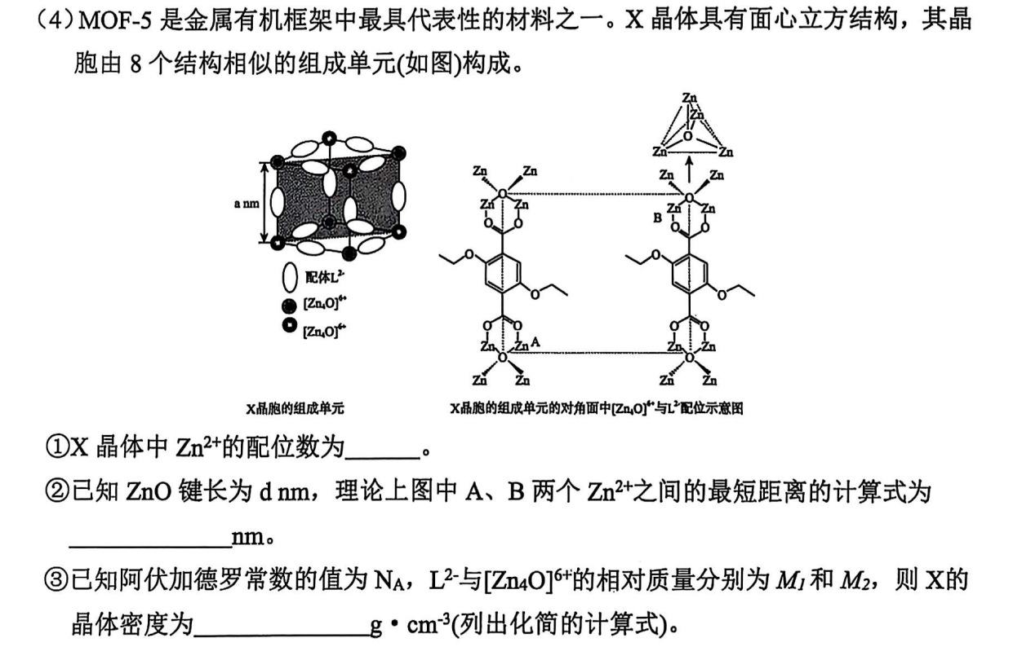
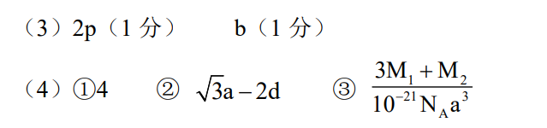

Slide 44


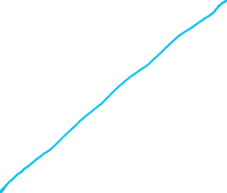





























Slide 45
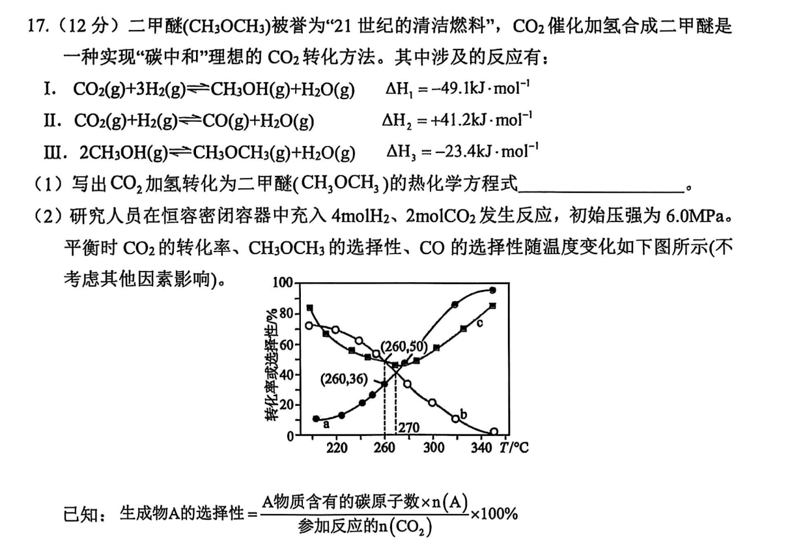

Slide 46














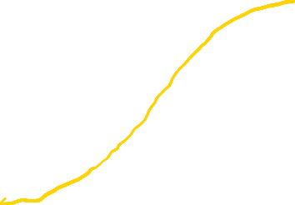










Slide 47
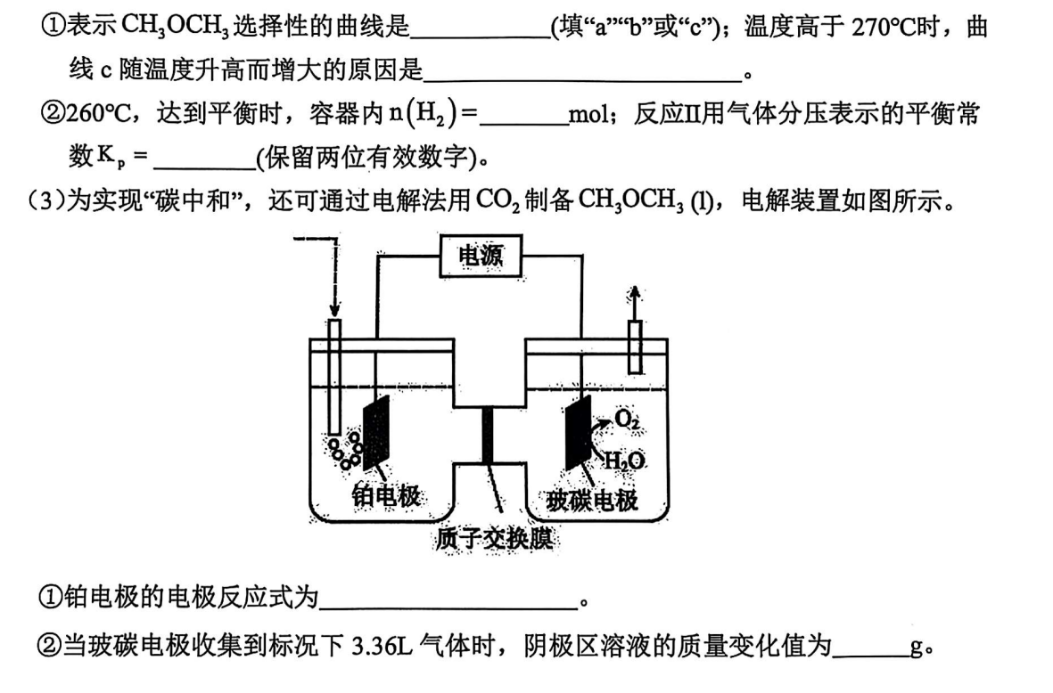
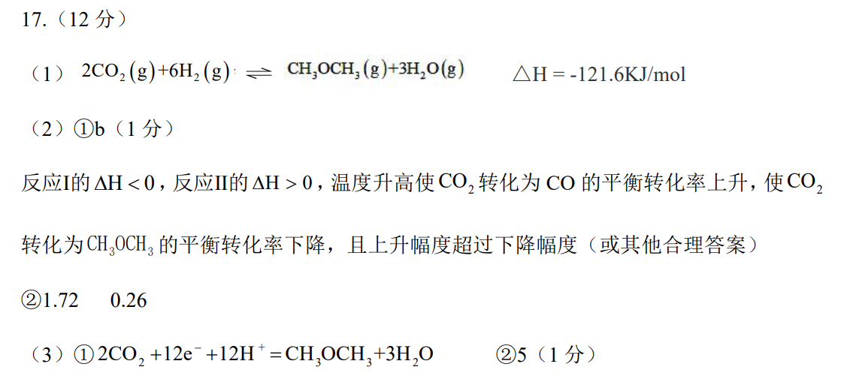














Slide 48



































































Slide 49
























Slide 50
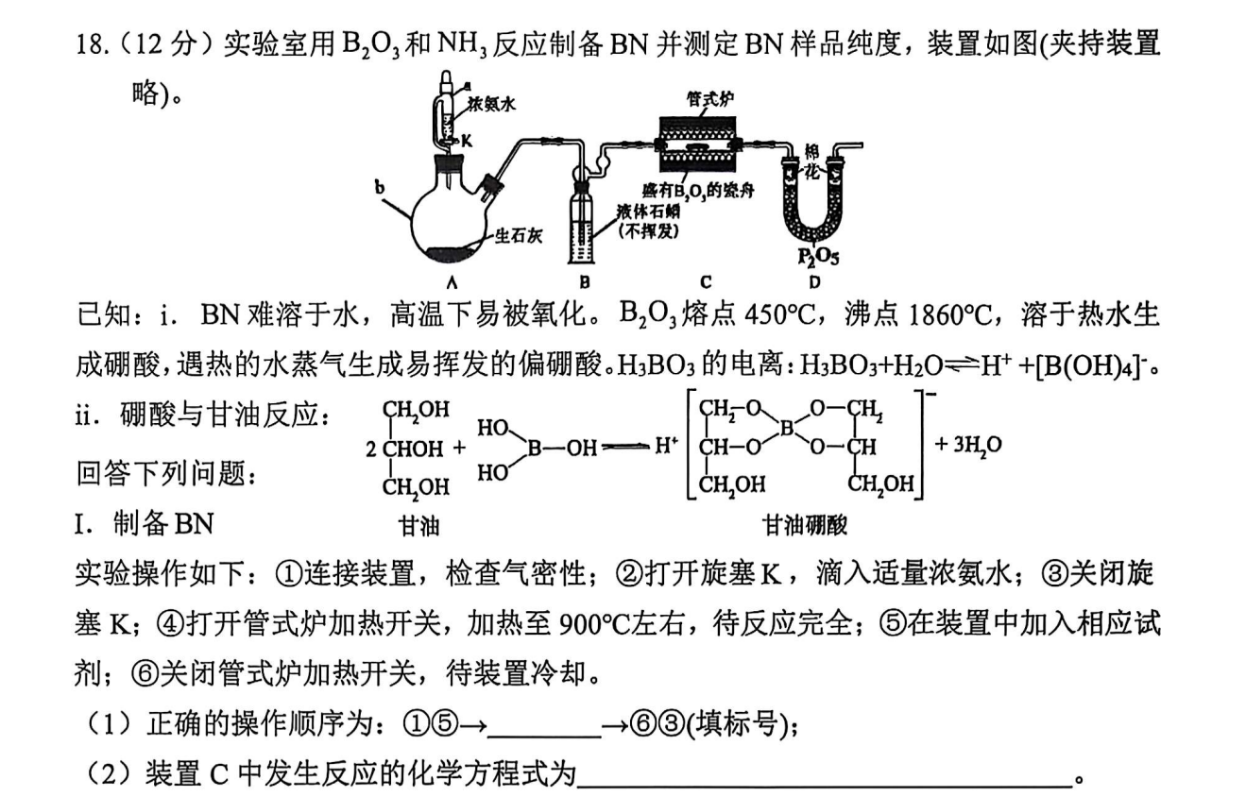
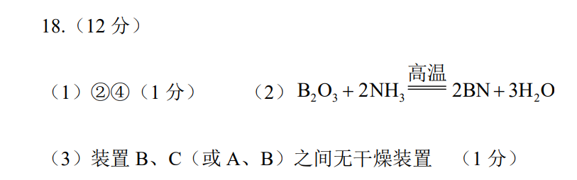

Slide 51




































Slide 52
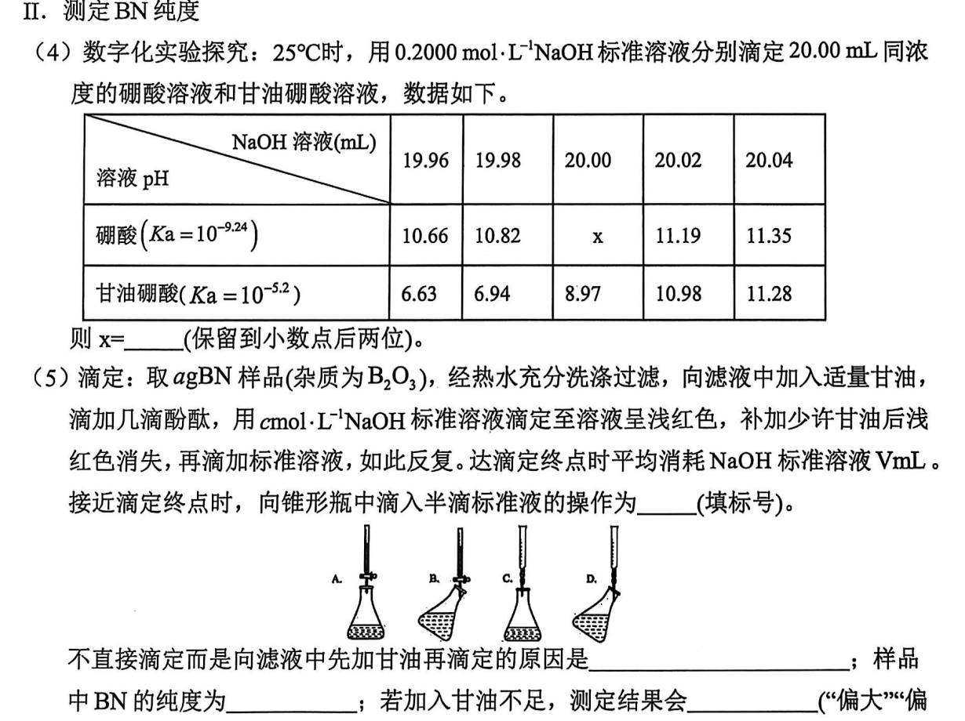
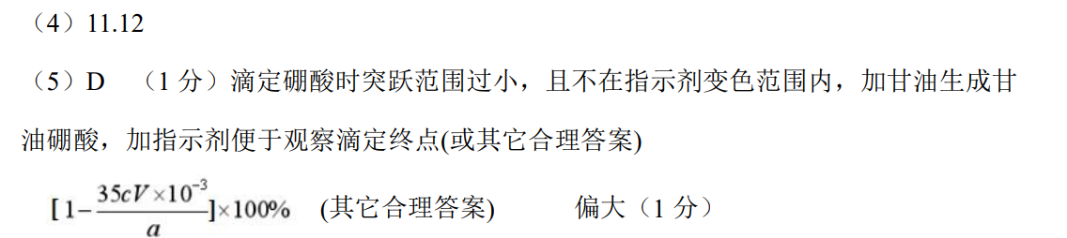

Slide 53

















Slide 54
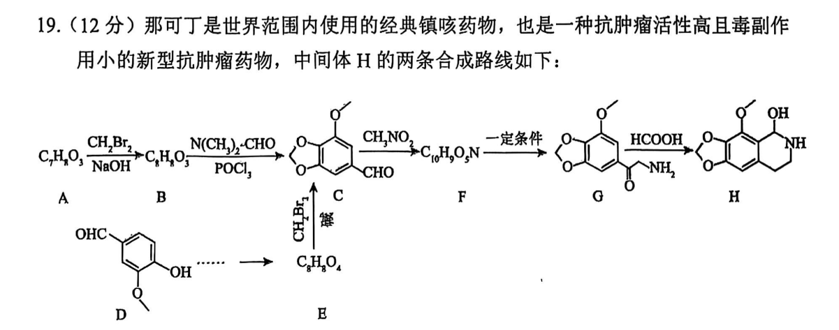
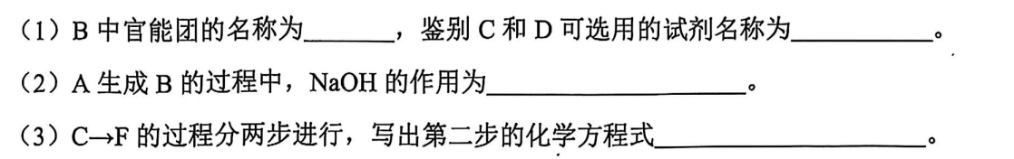


Slide 56



Slide 58


Slide 60



